Slide 1


TRƯỜNG ĐẠI HỌC TRÀ VINH
KHOA KỸ THUẬT & CÔNG NGHỆ
BẢO VỆ ĐỒ ÁN TỐT NGHIỆP
NGÀNH CÔNG NGHỆ THÔNG TIN
Khóa: 2020-2024
XÂY DỰNG HỆ THỐNG QUẢN LÝ KHU LIÊN HỢP THỂ THAO TRƯỜNG ĐẠI HỌC TRÀ VINH
Sinh viên thực hiện:
Họ tên:Thạch Lâm Oanh Đi
MSSV: 110120091
Lớp: DA20TTB
Giáo viên hướng dẫn: Ths. Dương Ngọc Vân Khanh

Slide 2


Nội dung
01
Tổng quan, Giới thiệu đề tài
03
Demo sản phẩm
Lý do chọn đề tài, quy trình thực hiện. Tìm hiểu đề tài, khảo sát hiện trạng, khảo sát yêu cầu người sử dụng
Trình bày sản phẩm đã làm được
02
04
Kết luận và hướng phát triển
Sơ đồ và mô hình
Thiết kế hệ thống, thết kế cơ sở dữ liệu, thiết kế giao diện, cài đặt và kiểm thử
Tóm tắt quá trình thực hiện và nhận định.
Đề xuất giải pháp và kiến nghị về các mặt còn hạn chế trong quá trình quản lý kho.

Slide 3



01
Lý do chọn đề tài
Trình bài về lý do chọn đề tài
Tổng quan và giới thiệu đề tài
Mô tả đề tài
Mô tả yêu cầu của đề tài
Giải quyết vấn đề
Nói về phương pháp nghiên cứu

Slide 4
01
Hệ thống sẽ cung cấp tin tức, lịch thi đấu, hỗ trợ đặt sân, và quảng bá sự kiện
Lý do chọn đề tài
02
Quản lý sân bóng, nhân viên, cơ sở vật chất một cách tự động, tiết kiệm thời gian và giảm tải công việc
03
Thông tin được lưu trữ trên cơ sở dữ liệu để đảm bảo an toàn và dễ dàng truy cập.

Slide 5

Mô tả đề tài
Hệ thống quản lý khu liên hợp thể thao cung cấp trang thông tin cho người dùng về các sự kiện, tin tức, và cho phép đặt sân bóng trực tuyến. Người dùng có thể xem lịch thi đấu, bảng xếp hạng, và thông tin chi tiết về các môn thể thao tại Trường Đại học Trà Vinh. Các đội bóng có thể đăng ký tài khoản để quản lý lịch thi đấu.
Website có hai trang chính:
Trang quản trị: Quản lý người dùng, đội bóng, sân đấu, nhân viên, phân công trọng tài, cập nhật tỉ số, cơ sở vật chất, doanh thu, tin tức, và sự kiện.
Trang người dùng: Đăng ký/đăng nhập tài khoản, xem lịch thi đấu, bảng xếp hạng, danh sách đội bóng, tin tức, đặt sân và liên hệ phản hồi.

Slide 6
Cách giải quyết đề tài
Nghiên cứu, tìm kiếm các tài liệu, giáo trình, ứng dụng, website có liên quan đến đề tài.
Khảo sát: điều tra, khảo sát ghi chép nội dung thực tế các thông tin nghiệp vụ quản lý, các thông tin sự kiện được tổ chức tại khu liên hợp.
Phân tích, thiết kế hệ thống; Sử dụng ngôn ngữ lập trình chính PHP, kết hợp HTML & CSS, phpMyAdmin và Bootstrap.

Slide 7
02
Sơ đồ và mô hình

Slide 8
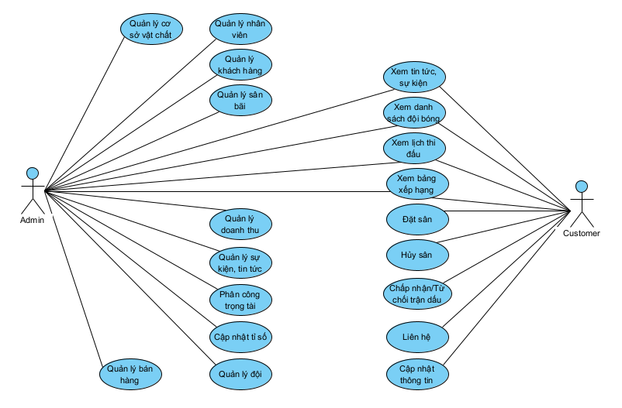
Sơ đồ Use Case

Slide 9
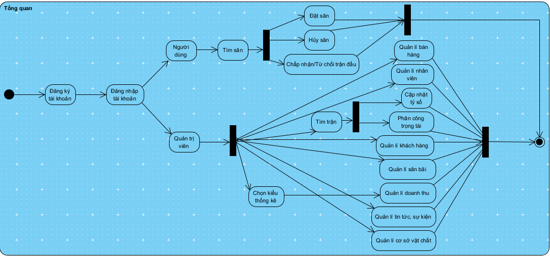
Sơ đồ hoạt động
Sơ đồ hoạt động tổng quát

Slide 10
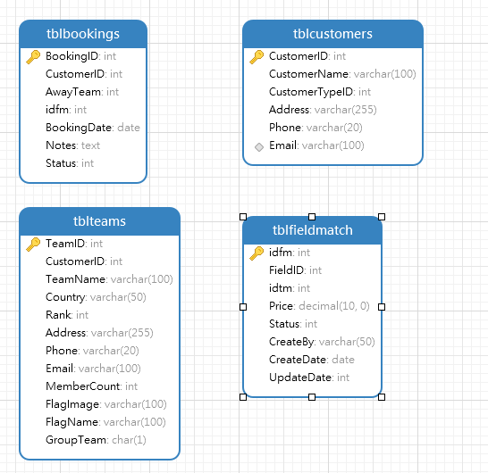
Mô hình vật lý
Sơ đồ mô hình mức vật lý chức năng Đặt sân và Hủy sân

Slide 11
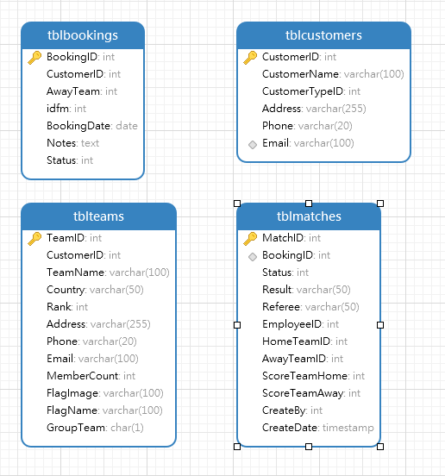
Mô hình vật lý
Sơ đồ vật lý chức năng Chấp nhận trận đấu và Cập nhật tỉ số

Slide 12
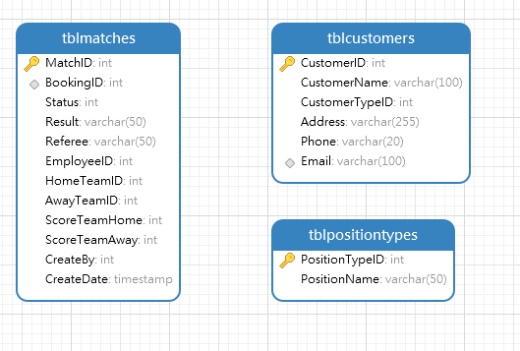
Mô hình vật lý
Sơ đồ vật lý chức năng Quản lý nhân viên và Phân công trọng tài

Slide 13
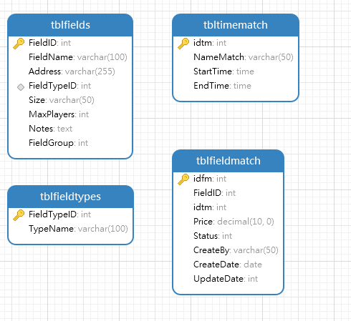
Mô hình vật lý
Sơ đồ vật lý chức năng Quản lý sân bãi

Slide 14
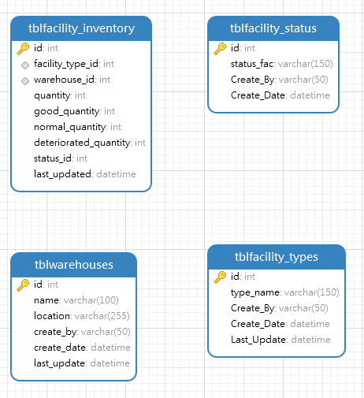
Mô hình vật lý
Sơ đồ vật lý chức năng Quản lý cơ sở vật chất

Slide 15
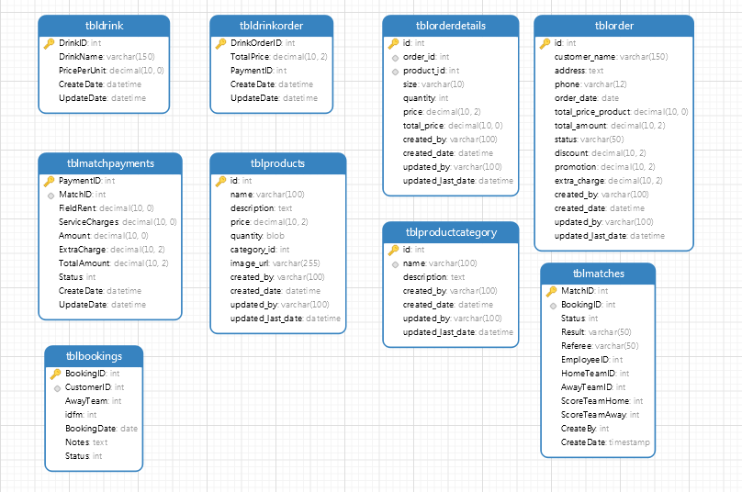
Mô hình vật lý
Sơ đồ vật lý chức năng Doanh thu

Slide 16
03
Demo sản phẩm

Slide 17
04
Kết luận và hướng phát triển

Slide 18
Kết luận
Xây dựng thành công hệ thống quản lý Khu liên hợp thể thao Trường Đại học Trà Vinh.
Hoàn thiện các chức năng cơ bản.
Hoàn thiện chức năng đặt sân, lịch thi đấu, thanh toán, quản lý cơ sở vật chất và thống kê doanh thu.
Giao diện thân thiện dễ sử dụng, các trang thông tin trang chủ có nội dung dễ đọc, màu sắc dễ nhìn.

Slide 19

Hướng phát triển
Hỗ trợ đa ngôn ngữ, phát triển tích hợp nhiều ngôn ngữ để trang thông tin đa dạng và thu hút người xem.
Tích hợp trang Live để phát trực tiếp các trận đấu giải diễn ra tại khu liên hợp.
Phát triển trang web thành app di động để người dùng thuận tiện hơn.

Slide 20
Cảm ơn!
Thầy cô và các bạn đã lắng nghe

